Slide 1

CUBE 2
CHOPIN Victor
FERNANDEZ Adeline
LEGENDRE Juliette

Slide 2
Matériel et Tests
- Raspberry Pi
- Capteur BME 280
- Ecran LCD
- Debian 11 Bullseye

Slide 3
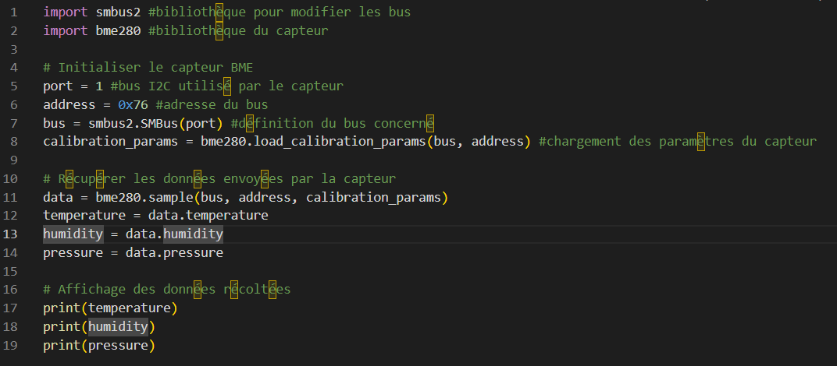
Communication capteur et Raspberry

Slide 4
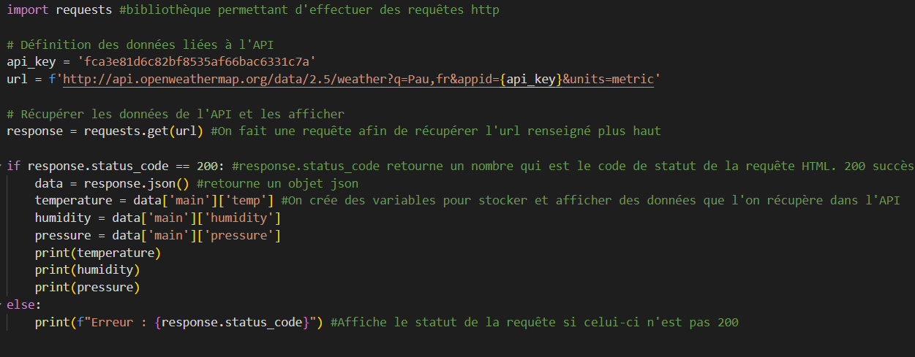
Interrogation API externe

Slide 5
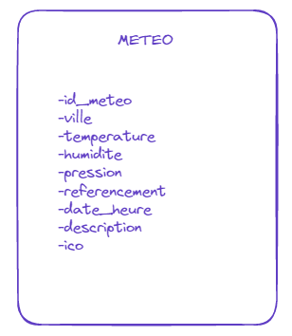
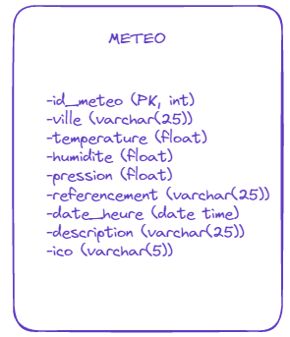
Base de données

Slide 6
Alimentation de la BDD
Reprise des scripts de tests
Informations de connexion à la BDD
Connexion à la BDD
Récupération des données
Insertion des données dans la BDD
Commit
Fermeture de connexion
Crontab

Slide 7
IHM
HTML
- CSS
PHP

Slide 8
Evolutions envisagées
Amélioration du visuel
Intégration de nouvelles pages pour les besoins des utilisateurs : graphes
Prévisions météo (regarder si OPM le fait éventuellement le coût)
Application

Slide 9
Organisation d’équipe
Premier point en équipe pour le recueil du besoin
Python / PHP / MariaDB
Github
Répartition des tâches
Réunions bi-mensuelles

Slide 10
Bilan final

